Slide 1
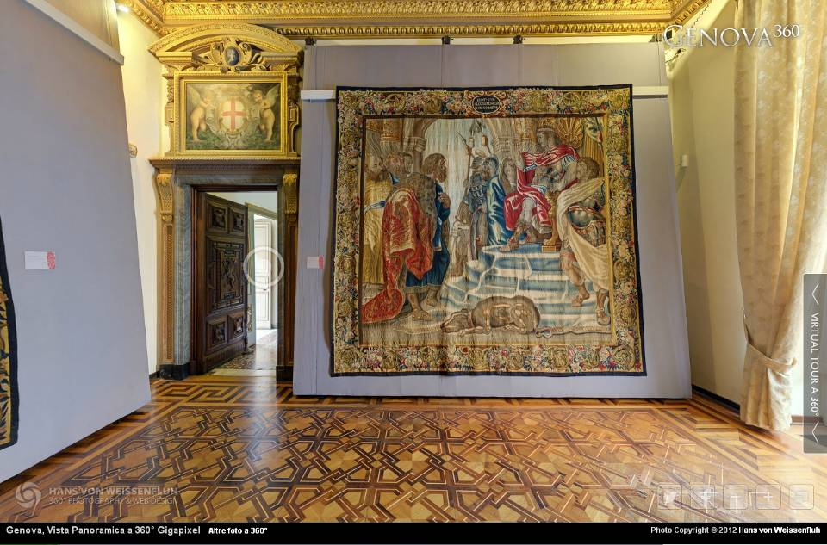
Sala degli Arazzi di Palazzo Tursi – Genova – tour virtuale
http://www.hvweb.net/it/foto360/genova/palazzorosso/panoramica-360-gigapixel/pano/
Notes:
Virtual Tour
La realizzazione del Virtual Tour, prevede la ripresa fotografica di uno o più ambienti, selezionati e fotografati
per rappresentare al meglio le esigenze di comunicazione sottoposte, ovvero la realizzazione di un’area tridimensionale di un ambiente similare.
L’utente che visualizzerà l’ambiente potrà navigare al suo interno a 360° potendo effettuare lo zoom dell’immagine
con una qualità pari o superiore a 100.000 pixel e visualizzare ed interagire con i contenuti multimediali (immagini, documenti, brochure e presentazioni,
filmati e file audio) posti al suo interno.
Il servizio di realizzazione del Virtual Tour comprende:
- Servizio fotografico per il tour in modalità Full Screen per la quantità di ambienti richiesta;
- Il montaggio grafico e lo steatching del servizio fotografico;
- Realizzazione ambiente 3D in alternativa ai precedenti due punti qualora non sia possibile predisporre un ambiente fotografico ad hoc;
- Alta Risoluzione delle immagini con zoom garantito minimo 100.000 pixel;
- L’interattività Full per la navigazione;
- Toolbar – Menù comandi interattiva;
- Configurazione Hot Spot di navigazione personalizzati;
- Accessibilità facilitata per utenti diversamente abili;
- Programmazione e inserimento contenuti audio/video all’interno degli ambienti;
- Test finale di sviluppo e messa in linea del sistema.

